Slide 1
Introducción a Flask
Un Framework Web en Python
8 de mayo de 2025

Slide 2
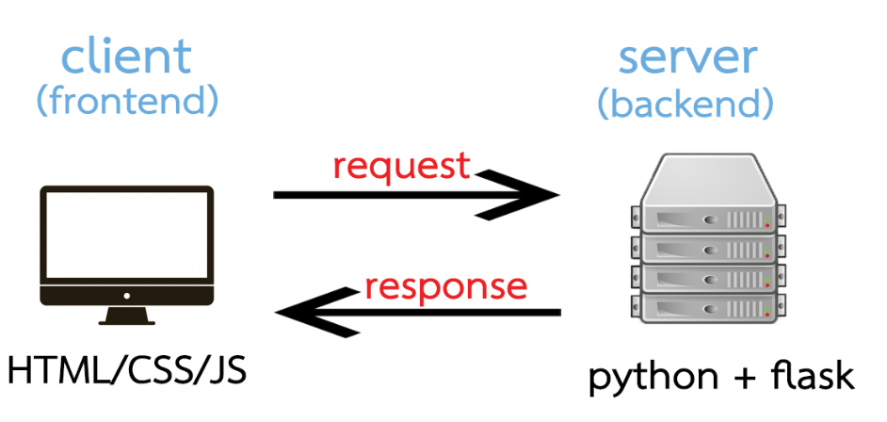
¿Qué es Flask?
Flask es un framework web ligero y fácil de usar para crear aplicaciones web en Python. Es conocido por su simplicidad, flexibilidad y su enfoque minimalista.
Objetivo: Permite a los desarrolladores crear aplicaciones web, servicios API RESTful y sitios dinámicos de manera rápida y eficiente.
https://edu.anarcho-copy.org/Programming%20Languages/Python/Building%20REST%20APIs%20with%20Flask.pdf

Slide 3
¿Para qué sirve Flask?
Flask se usa para desarrollar aplicaciones web, tanto pequeñas como grandes, incluyendo servicios web y APIs.
Aplicaciones comunes:
- Aplicaciones web dinámicas.
- APIs RESTful.
- Prototipos rápidos.
- Servicios web integrados con bases de datos.

Slide 4
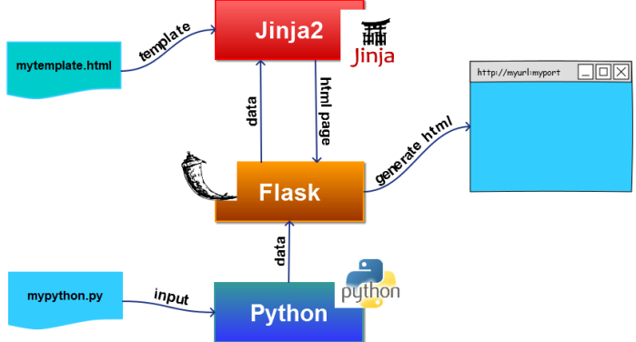
Componentes Principales de Flask
Werkzeug: Es la biblioteca que Flask usa para manejar las solicitudes HTTP.
Jinja2: Motor de plantillas que permite insertar datos dinámicos en HTML.

Slide 5
Requisitos Técnicos de Flask
- Python 3.5+
- Librerías necesarias: Flask, Werkzeug, Jinja2
- Otros: A veces se necesita Flask-SQLAlchemy, Flask-WTF.

Slide 6
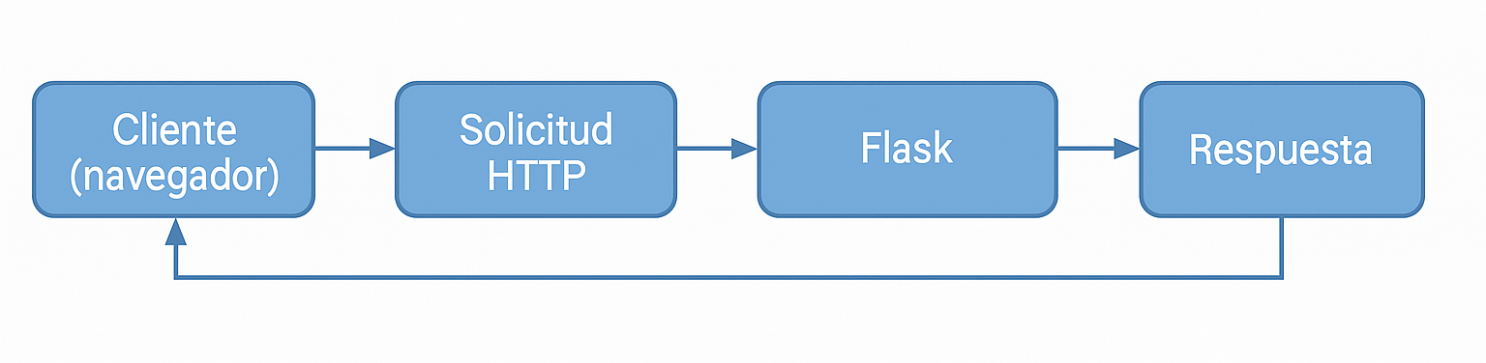
¿Cómo funciona Flask?
El cliente realiza una solicitud HTTP.
Flask maneja la solicitud y ejecuta la lógica de la vista.
Flask genera la respuesta (HTML, JSON, etc.)
La respuesta se envía de vuelta al cliente.

Slide 7
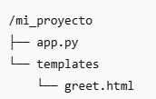
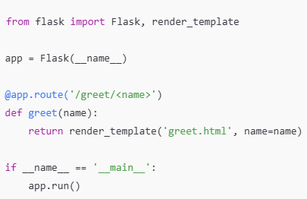
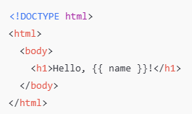
Flask en Acción (Ejemplo Completo)
Ejemplo de una pequeña aplicación Flask que maneja una solicitud GET y renderiza una página HTML.
app.py
greet.html

Slide 8
Resumen
Flask es un framework flexible y ligero para desarrollo web en Python.
Componentes clave: Werkzeug y Jinja2.
Requisitos técnicos: Python 3.5+, Flask, Werkzeug, Jinja2.

Slide 9
Conclusión
Flask es ideal para desarrolladores que buscan simplicidad y flexibilidad.
Recomendado para proyectos pequeños a medianos, o para aprender los fundamentos del desarrollo web.

